Slide 1
Il ritratto tra calotipia, collodio umido, carte-de-visite, album fotografico e modelli pittorici

Slide 2
David Octavius Hill e Robert Adamson
Ritratti calotipici (1500 negativi in poco tempo).
Disposizione simbolica dei personaggi e uso attento della luce, oltre che estrema attenzione per la vita quotidiana e realtà sociale.
Idee e chiaroscuro di Hill, uniti a mano esperta e competenza tecnica di stampa da parte di Adamson.

Slide 3
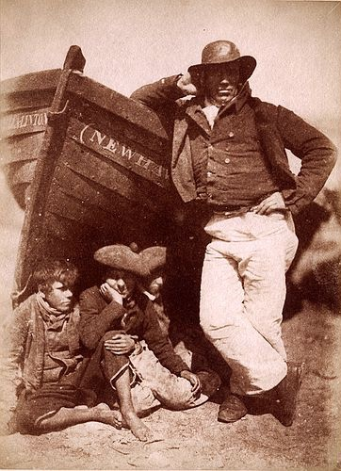
David Octavius Hill e Robert Adamson, Sandy (o James) Linton, la sua barca e i suoi bambini, 1843-1846 circa, stampa su carta salata da negativo calotipico

Slide 4
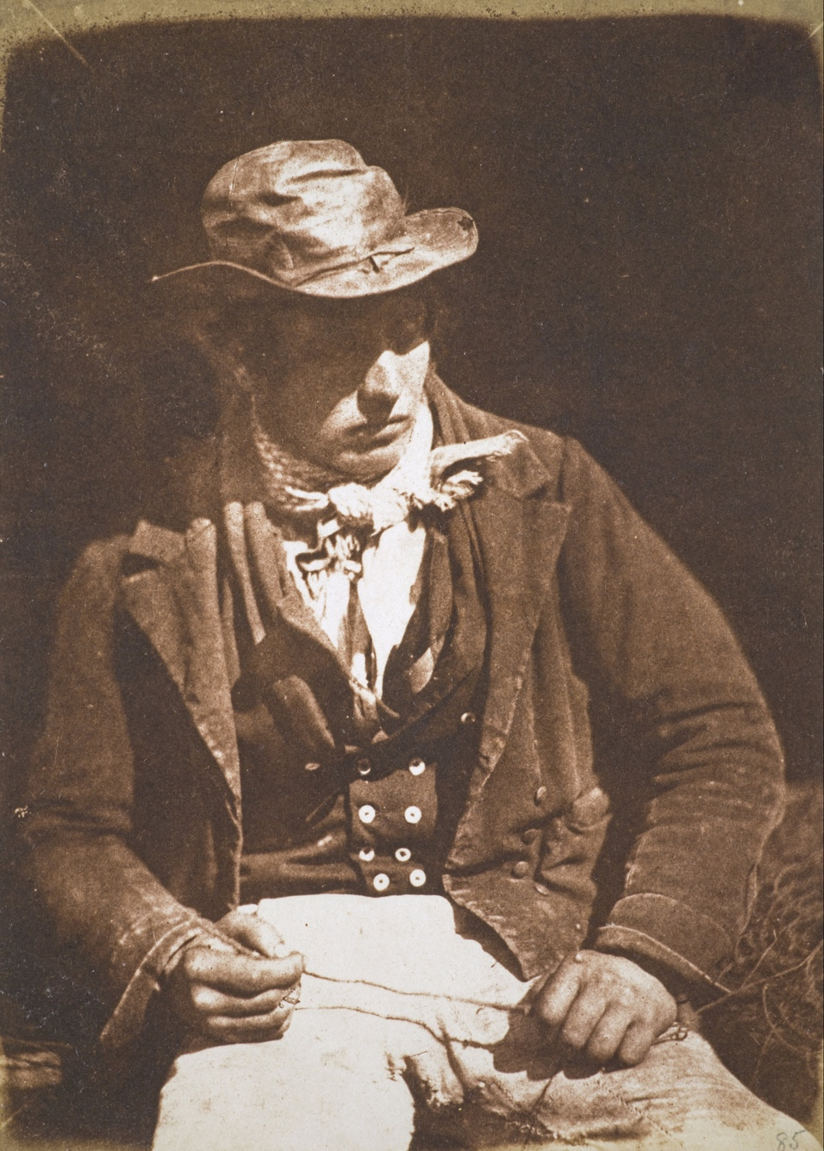
David Octavius Hill e Robert Adamson, Willie Liston, Attaccando l'esca sulla lenza, 1845, stampa su carta salata da negativo calotipico

Slide 5
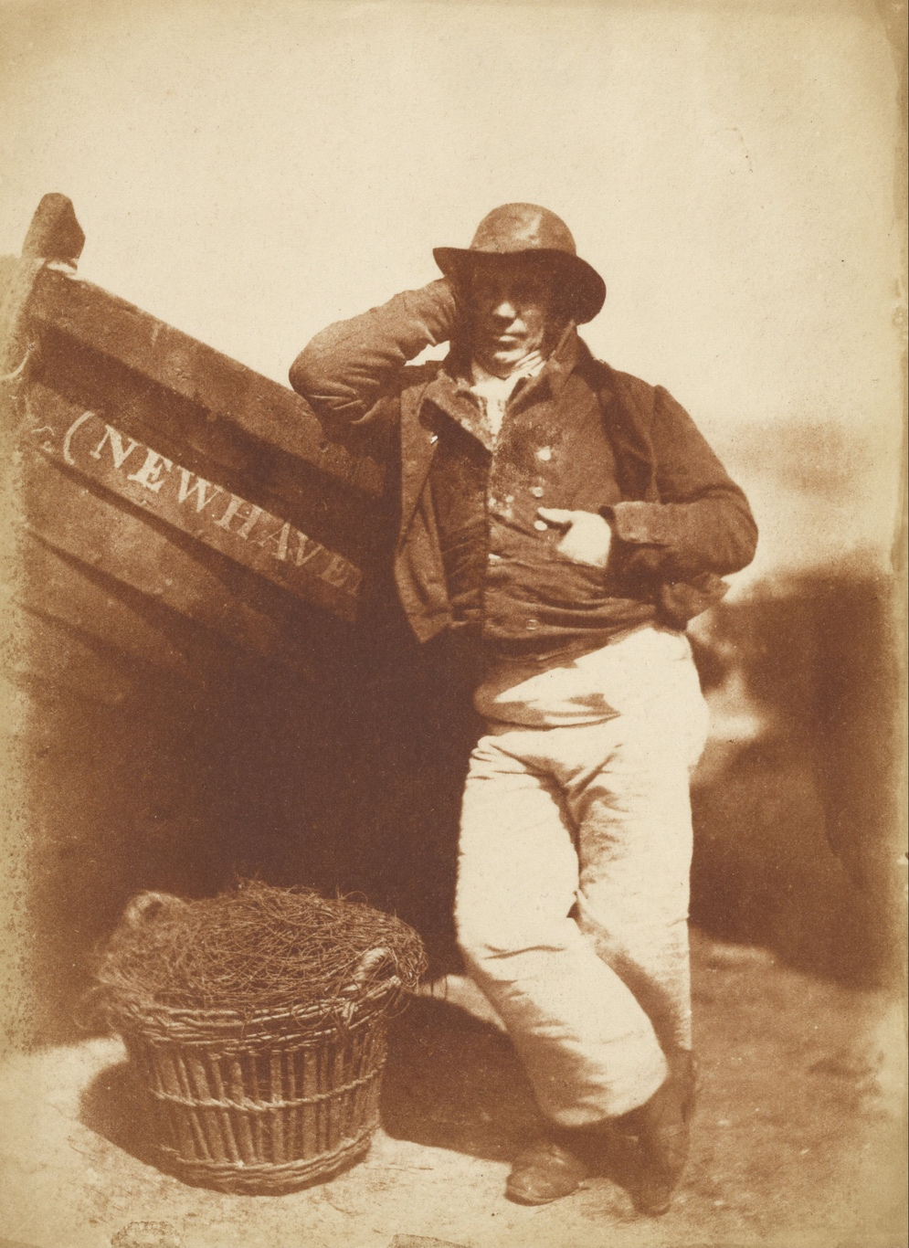
David Octavius Hill e Robert Adamson, James Linton, 1843-1847, stampa su carta salata da negativo calotipico

Slide 6
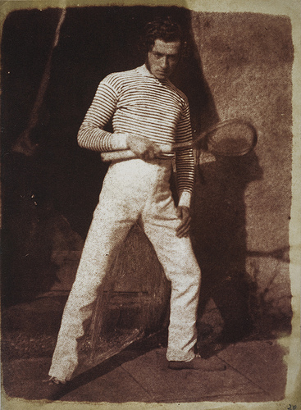
David Octavius Hill e Robert Adamson, Mister Laing o Laine in posa da tennista, 1843-1847, stampa su carta salata da negativo calotipico , 20,8 x 15,7 cm

Slide 7
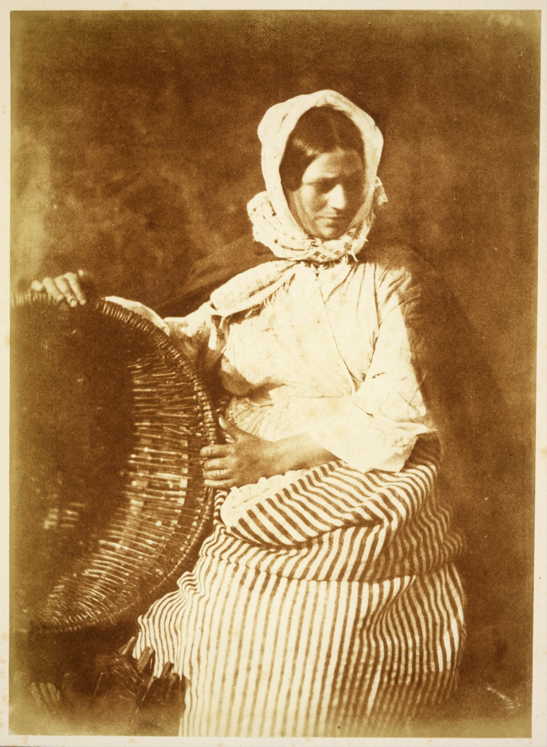
David Octavius Hill e Robert Adamson, Mrs. Elizabeth Johnstone Hall, La pescivendola di New Haven, 1843-1847 circa, stampa su carta salata da negativo calotipico

Slide 8
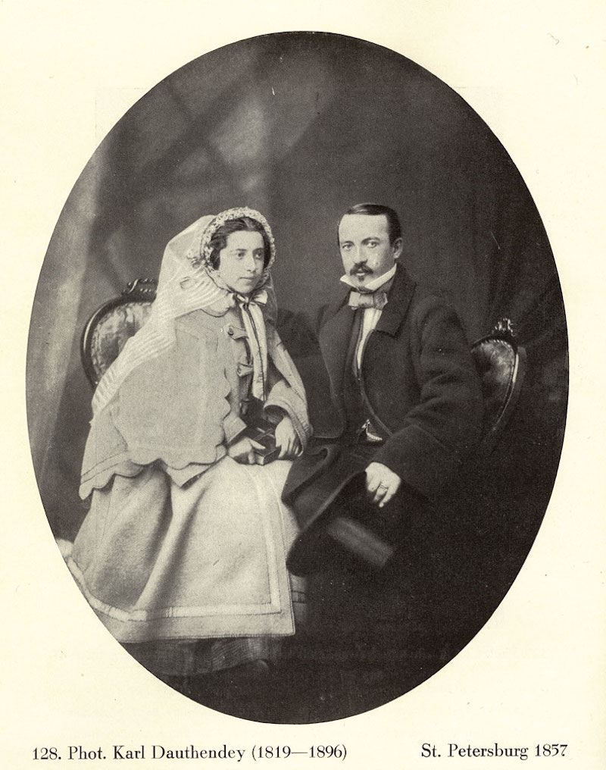
Karl Dauthendey, Autoritratto con la sua fidanzata, 1857, in Walter Benjamin, Kleine Geschichte der Photographie, 1931 (trad. it. Piccola storia della fotografia)

Slide 9
Fotografia e pittura: due punti di vista (Charles Nègre e Charles Baudelaire)

Slide 10
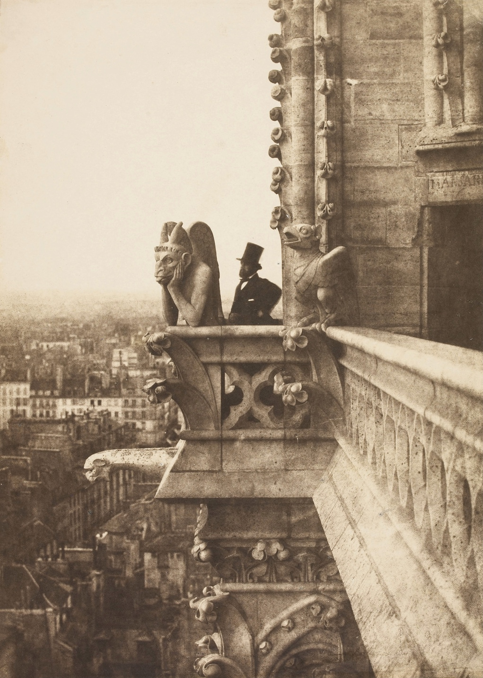
Charles Nègre, Henri Le Secq sul terrazzo della cattedrale di Notre-Dame, Parigi, 1853, stampa su carta salata da negativo calotipico

Slide 11
Charles Nègre: Il Midi della Francia (1854): D’ora innanzi, la fotografia prenderà il posto di quel tipo di disegno che richiede una rigorosa accuratezza. Se l’arte è l’interpretazione poetica della natura, la fotografia ne è l’esatta traduzione; è l’esattezza nell’arte, o il suo complemento. Donandoci la prospettiva e la precisione geometrica, tuttavia, la fotografia non uccide il sentimento dell’artista: egli deve sempre saper scegliere il soggetto, deve saper scegliere il punto di vista migliore, deve scegliere l’effetto che più si armonizza con il soggetto. La fotografia non è un’arte lontana né arida; è uno strumento di lavoro rapido, sicuro, regolare, che è al servizio dell’artista e può riprodurre con matematica precisione la forma e l’aspetto degli oggetti e al tempo stesso la poesia che è il risultato immediato di ogni combinazione armoniosa. […] Essendo io stesso pittore, ho tenuto a mente il lavoro dei pittori e ho seguito i miei gusti personali. Quando potevo evitare la precisione nella descrizione delle architetture, mi sono concesso un tono pittorico: in questo caso, ho sacrificato alcuni dettagli a favore di effetti che potevano far sentire il vero carattere del monumento e preservare il fascino che lo circondava.

Slide 12
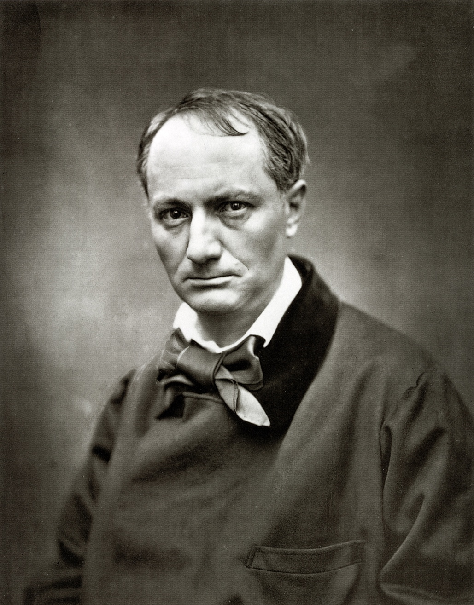
Étienne Carjat, Baudelaire, 1862 circa, woodburytipia

Slide 13
Charles Baudelaire, Il pubblico moderno e la fotografia (1859): Essendo l’industria fotografica il rifugio di tutti i pittori mancati, troppo poco dotati o troppo pigri per completare i loro studi, questo universale esagerato entusiasmo ha non soltanto il carattere della cecità e dell’imbecillità, ma anche il tono d’una vendetta. […] La poesia e il progresso sono due ambizioni che si odiano di un rancore istintivo, e quando si incontrano sul medesimo cammino, bisogna che uno dei due serva l’altro. Se si permette alla fotografia di sostituire l’arte in qualcuna delle sue funzioni, essa l’avrà ben presto soppiantata o corrotta completamente, grazie alla naturale alleanza che troverà nella scempiaggine della moltitudine. Bisogna dunque che essa ritorni al suo vero compito, che è d’esser la serva delle scienze e delle arti, ma la più umile serva, come la stampa e la stenografia, che non hanno né creato né sostituito la letteratura. Che arricchisca essa rapidamente l’album del viaggiatore e restituisca ai suoi occhi la precisione che potrebbe mancare alla sua memoria; che essa abbellisca la biblioteca del naturalista, ingrandisca gli animali microscopici, rafforzi con qualche informazione le ipotesi dell’astronomo; che essa sia infine il segretario e il taccuino di chiunque ha necessità nella sua professione d’una assoluta esattezza materiale, fin qui nulla di meglio. Che salvi dall’oblio le rovine cadenti, i libri, le stampe e i manoscritti che il tempo divora, le cose preziose di cui va sparendo la forma e che chiedono un posto negli archivi della nostra memoria, essa sarà ringraziata e applaudita. Ma se le si permette di invadere il dominio dell’impalpabile e dell’immaginario, soprattutto ciò che vale perché l’uomo vi ha aggiunto qualcosa della sua anima, allora sventurati noi!

Slide 14
Collodio umido
Anni Cinquanta: si diffonde il processo al collodio umido basato sull’uso di negativi su lastre di vetro (sensibilizzate con sali d’argento mescolati al collodio) per la produzione successiva di immagini cartacee.
Le immagini vengono di solito stampate su carta albuminata che ha il pregio di restituire dettagli nitidi, tonalità grigio-marrone e superficie lucida.
Tuttavia, lo sviluppo deve avvenire subito dopo la cattura dell’immagine, prima che il collodio si asciughi.
Se la fotografia viene scattata all’aperto, deve esservi a portata di mano una camera oscura – magari, un carro coperto o una tenda – con prodotti chimici e attrezzature necessarie per il procedimento: macchina fotografica, supporti per lastre, treppiedi a causa dei tempi di esposizione lunghi.

Slide 15
La carte-de-visite, André-Adolphe-Eugène Disdéri e l’album fotografico
Carte-de-visite: è un’applicazione della tecnica al collodio umido che viene brevettata da Disdéri nel 1854. La foto su carta è incollata su un cartoncino di cm 10 x 6.
Negativo su lastra umida con apparecchio speciale fornito di 4 obiettivi e portalastre scorrevole. 4 esposizioni per ciascuna metà lastra, all’origine di 8 immagini in pose diverse.
Da una sola stampa del negativo si possono ritagliare 8 ritratti distinti.
Intorno agli anni Sessanta si diffondono album rilegati con grande cura.

Slide 16
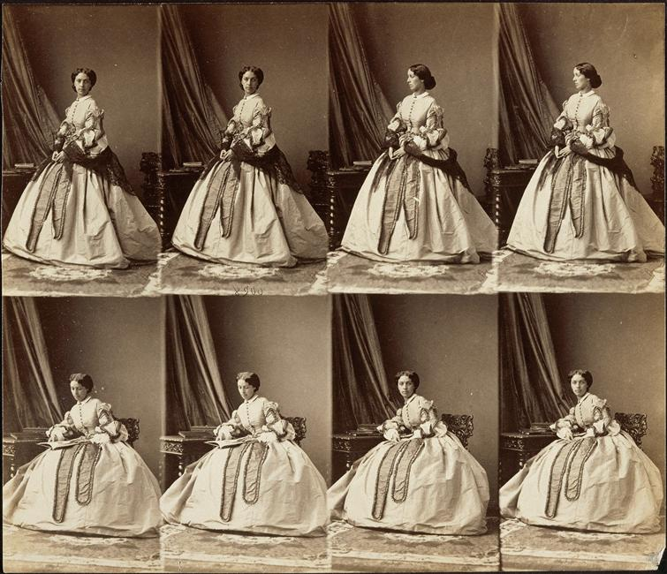
André-Alphonse-Eugène Disdéri, Madame Grégoire Tchertkoff in otto pose, 1859, stampe su carta albuminata in formato carte-de-visite da negativo al collodio umido su lastra di vetro

Slide 17
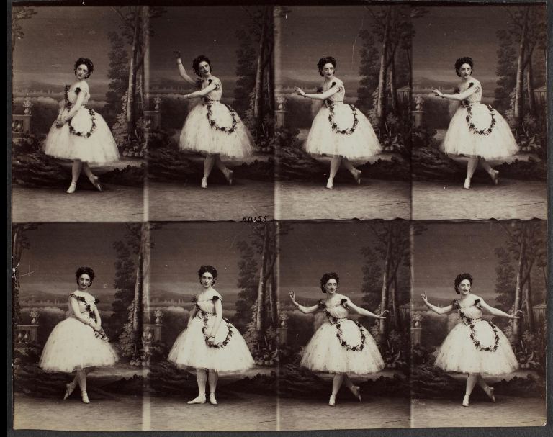
André-Adolphe-Eugène Disdéri, Marthe Nicolaevna Muravieva, 1864, stampe su carta albuminata in formato carte-de-visite da negativo al collodio umido su lastra di vetro

Slide 18
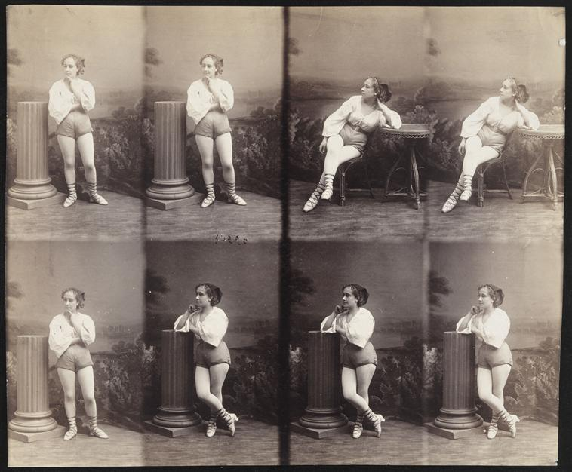
André-Adolphe-Eugène Disdéri, Mademoiselle Lucia in otto pose, 1866, stampe su carta albuminata in formato carte-de-visite da negativo al collodio umido su lastra di vetro

Slide 19
Gaspard-Félix-Tournachon Nadar
Sperimentatore: tra i primi a lavorare con la luce artificiale, scatta foto aeree da mongolfiere ed è, tra l’altro, un pioniere nell’intervista fotografica.
Capacità di penetrazione intima delle personalità parigine liberali in vista (per lo più, intellettuali e artisti), che si fanno volentieri ritrarre nel suo studio.
Soggetti collocati di solito contro sfondi lisci, sotto lucernari e di tre quarti.
Lo studio funziona sulla base di una suddivisione del lavoro di squadra.

Slide 20
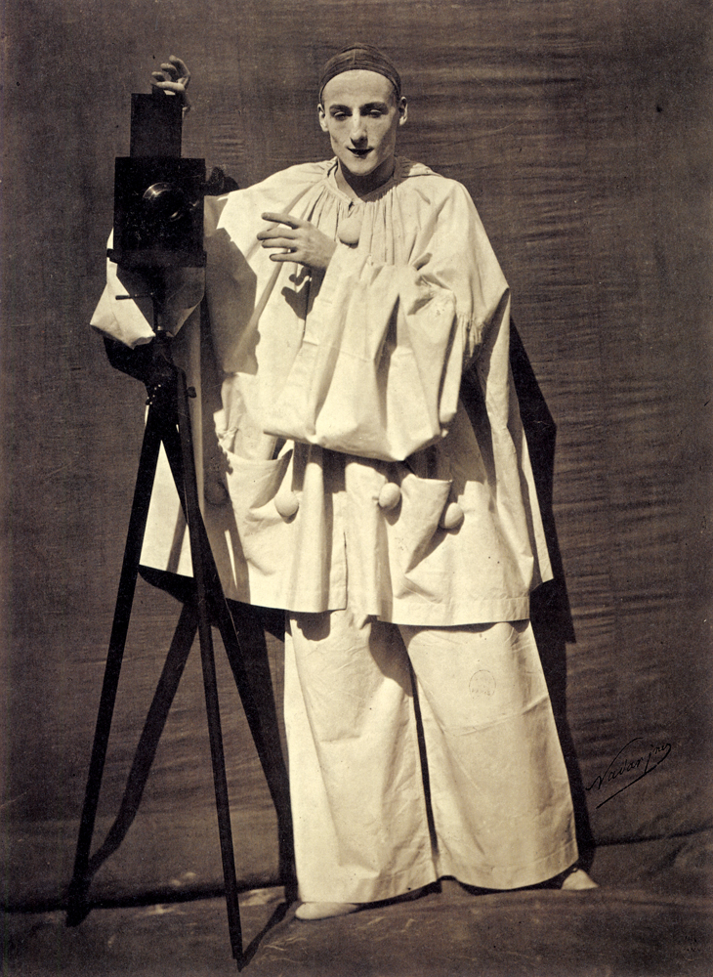
Nadar, Il mimo Debureau, Pierrot fotografo, 1854-1855, stampa su carta salata, 28,6 x 21 cm

Slide 21
Nadar, Charles Baudelaire in poltrona, 1855 circa, stampa su carta salata, 28 x 16,5 cm

Slide 22
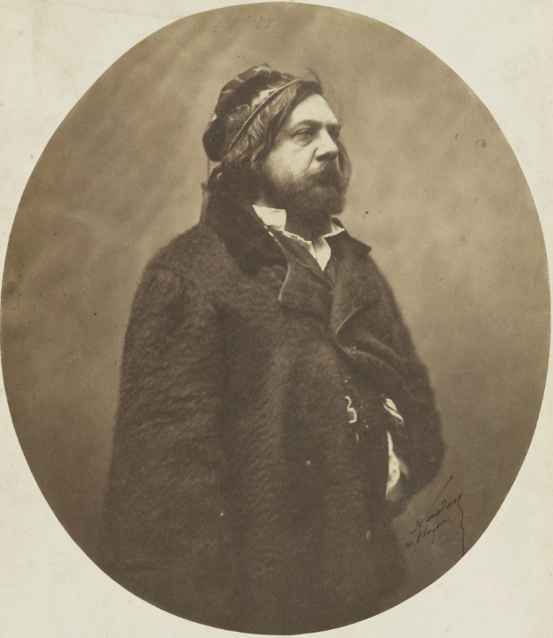
Nadar, Théophile Gautier, 1855, stampa su carta salata

Slide 23
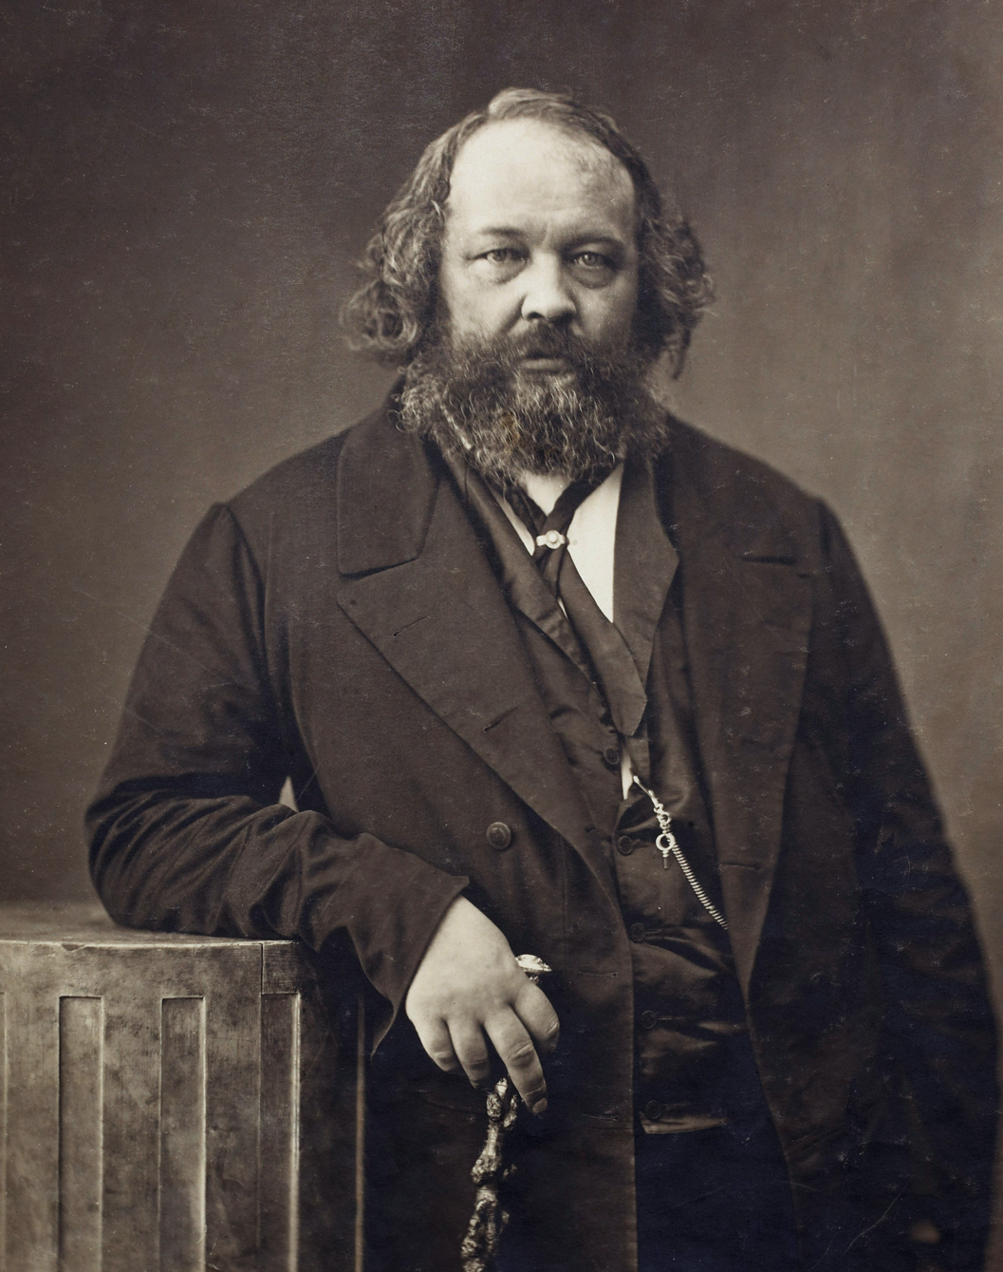
Nadar, Michail Bakunin, 1860 circa, stampa su carta salata

Slide 24
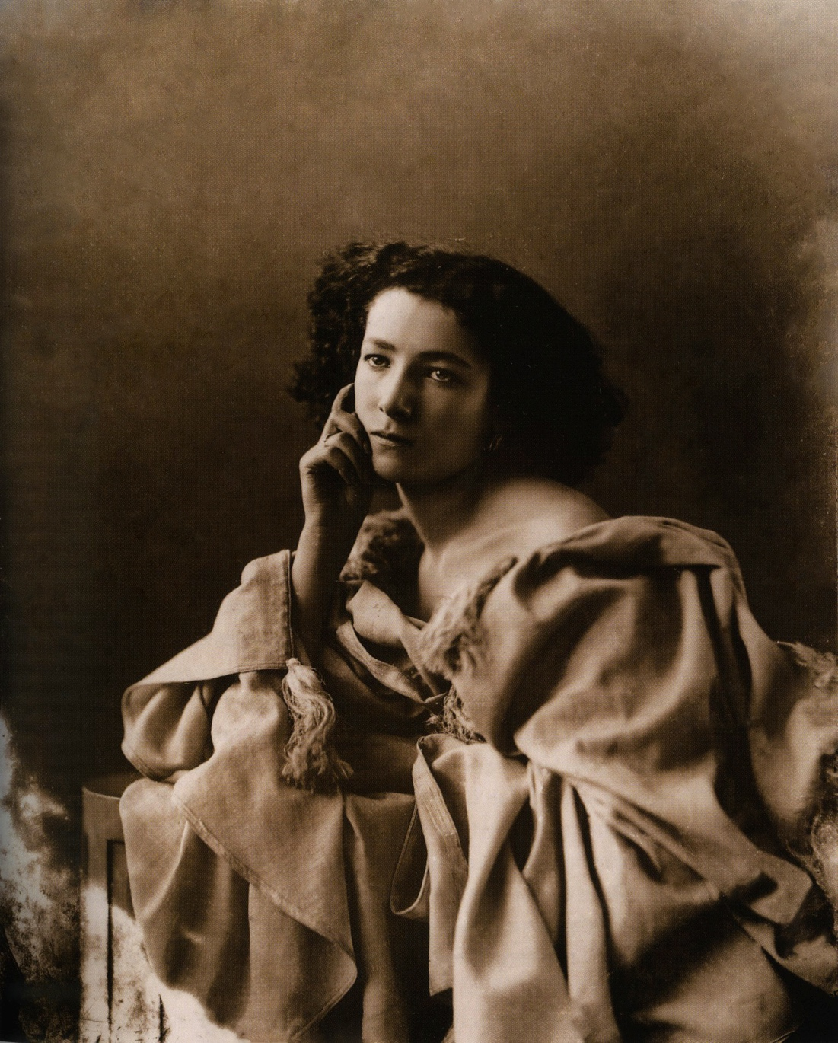
Nadar, Sarah Bernhardt, 1864 circa, stampa all’albumina da negativo al collodio umido su lastra di vetro, 22 x 16 cm

Slide 25
Nadar, La moglie del fotografo (Ernestine Constance Lefevre), 1890,
stampa alla gelatina ai sali d'argento

Slide 26
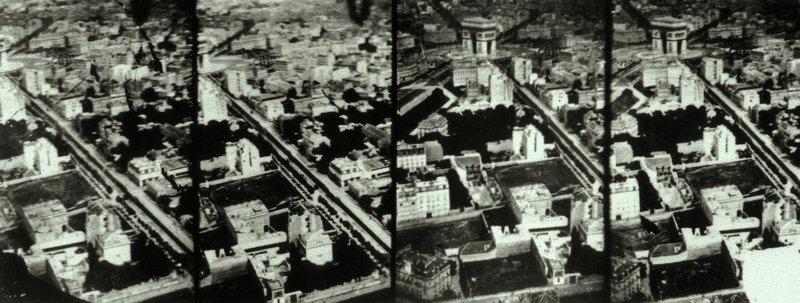
Nadar, Veduta aerea di Parigi, Arco di Trionfo, 1868,
Stampa da negativo al collodio umido su vetro

Slide 27
Charles Lutwidge Carroll Lewis Carroll

Slide 28
Lewis Carroll, Agnes Grace Weld vestita da "Cappuccetto rosso", 1857,
stampa su carta albuminata da negativo al collodio umiso su lastra di vetro

Slide 29
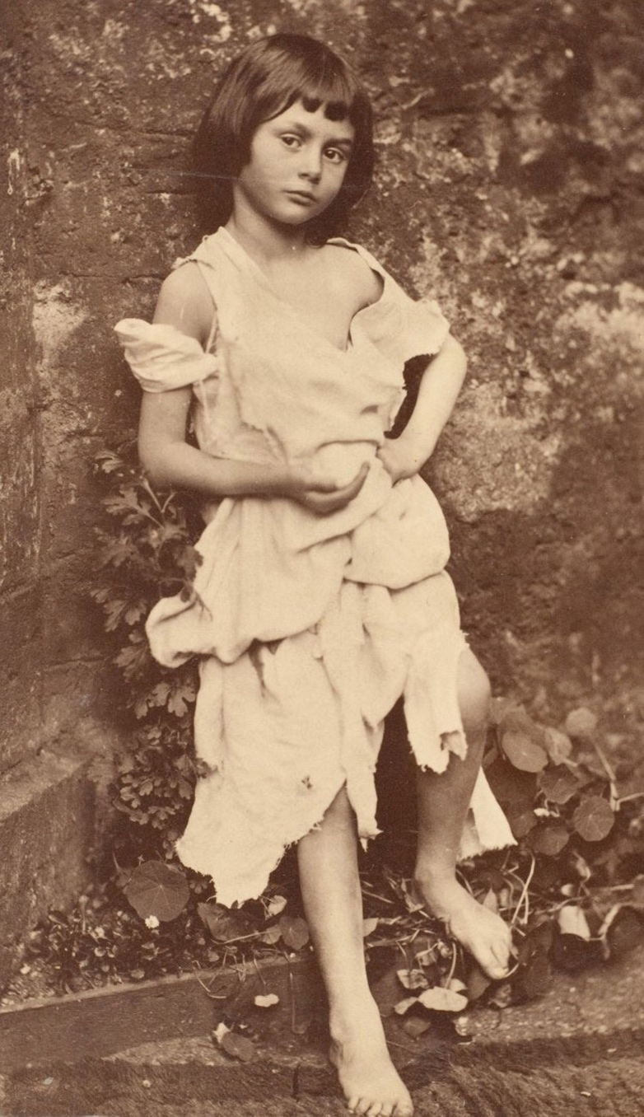
Lewis Carroll, Alice Liddell nei panni de "La piccola mendicante", 1859 circa, stampa all'albumina da negativo al collodio umido su lastra di vetro, 16,5 x 11 cm

Slide 30
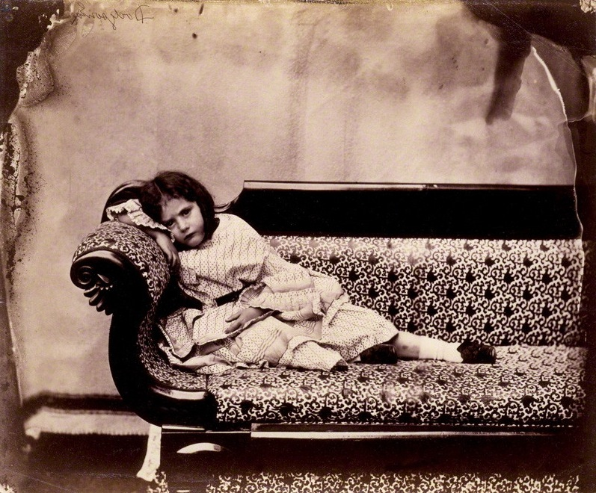
Lewis Carroll, Edith Mary Liddell, estate 1860, stampa all'albumina, 14,8 x 17,7 cm

Slide 31
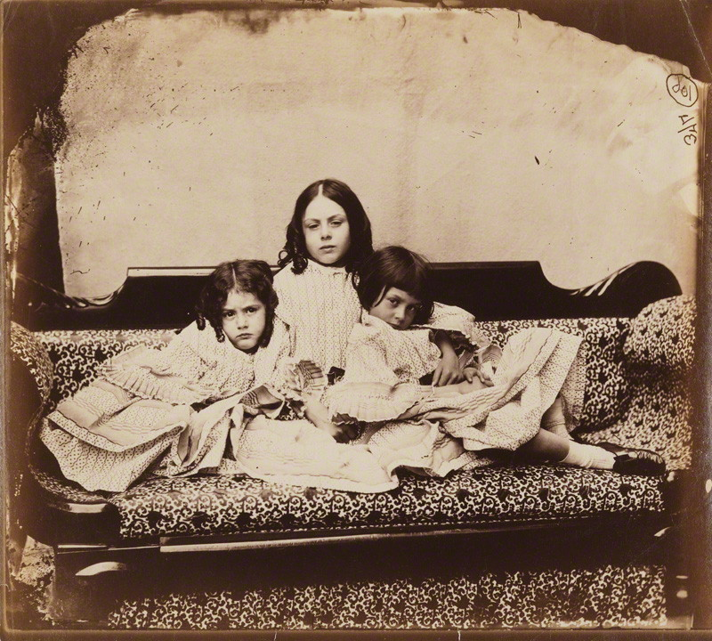
Lewis Carroll, Edith, Lorina e Alice Liddell, estate 1862 circa, stampa all'albumina, 15,6 x 17,8 cm

Slide 32
Julia Margaret Cameron
Resa fotografica “flou” tramite messa a fuoco abbozzata o anche mediante frapposizione di lastra di vetro tra negativo e carta sensibile al momento della stampa.
Ritrae celebrità del tempo ma “mette in scena” anche situazioni e personaggi desunti dal patrimonio della cultura “classica” (mitologia, tragedie Shakespeare…).
L’ispirazione pittorica è evidente.
Devozione religiosa e inconsueta centralità delle figure femminili.

Slide 33
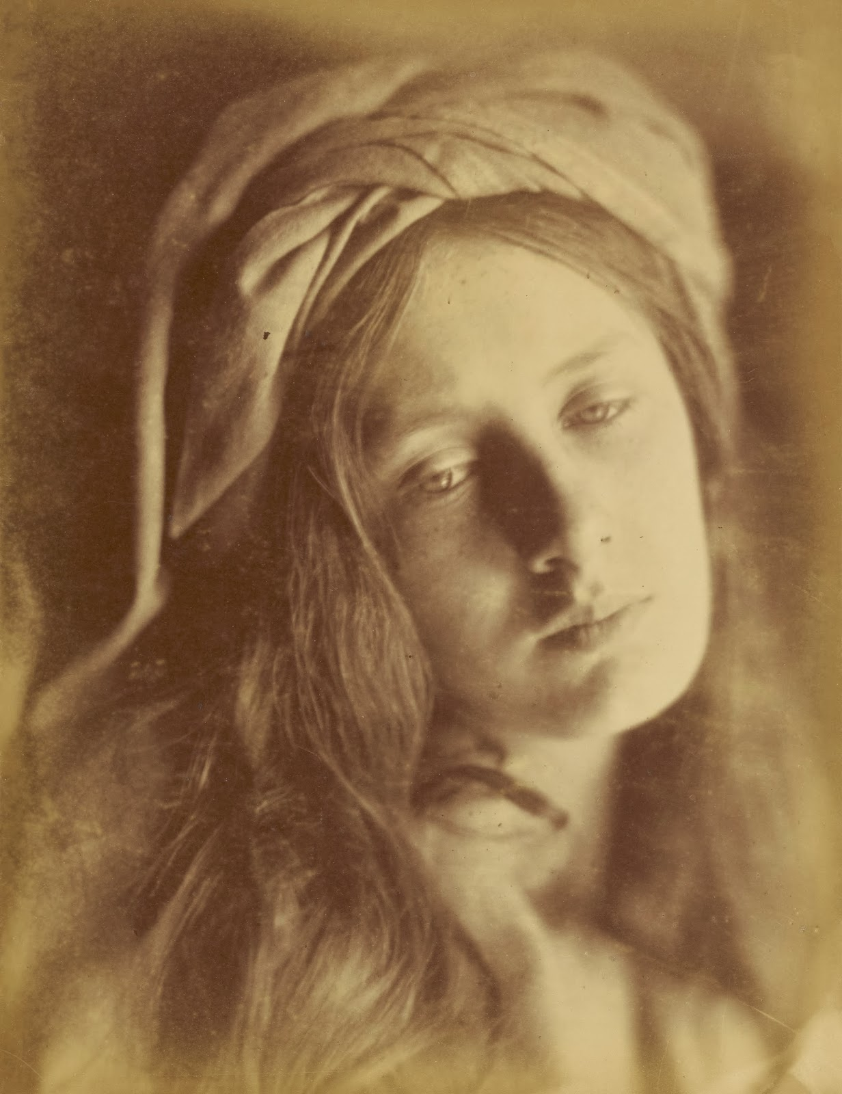
Julia Margaret Cameron, Beatrice, 1866, stampa all'albumina da negativo al collodio umido su lastra di vetro, 34 x 26 cm

Slide 34
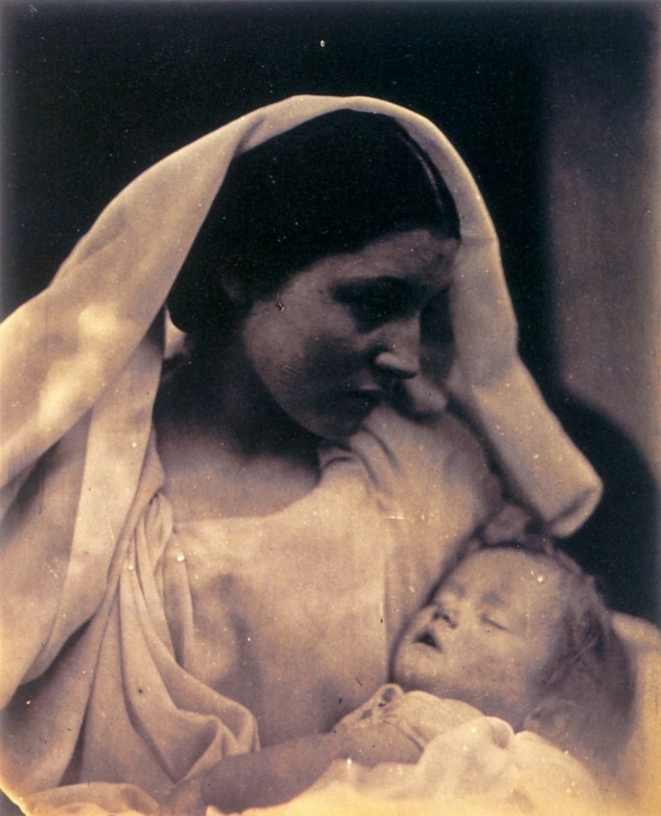
Julia Margaret Cameron, La Madonna (Mary Hiller), 1866

Slide 35
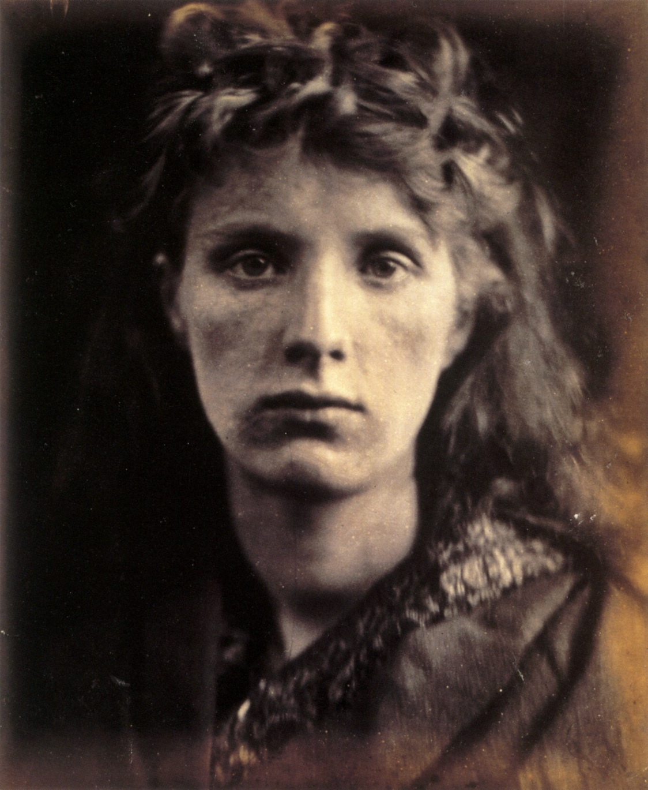
Julia Margaret Cameron, The Mountain Nymph Sweet Liberty (Cyllenne Wilson), 1866, stampa all'albumina da negativo al collodio umido su lastra di vetro, 36 x 27,9 cm

Slide 36
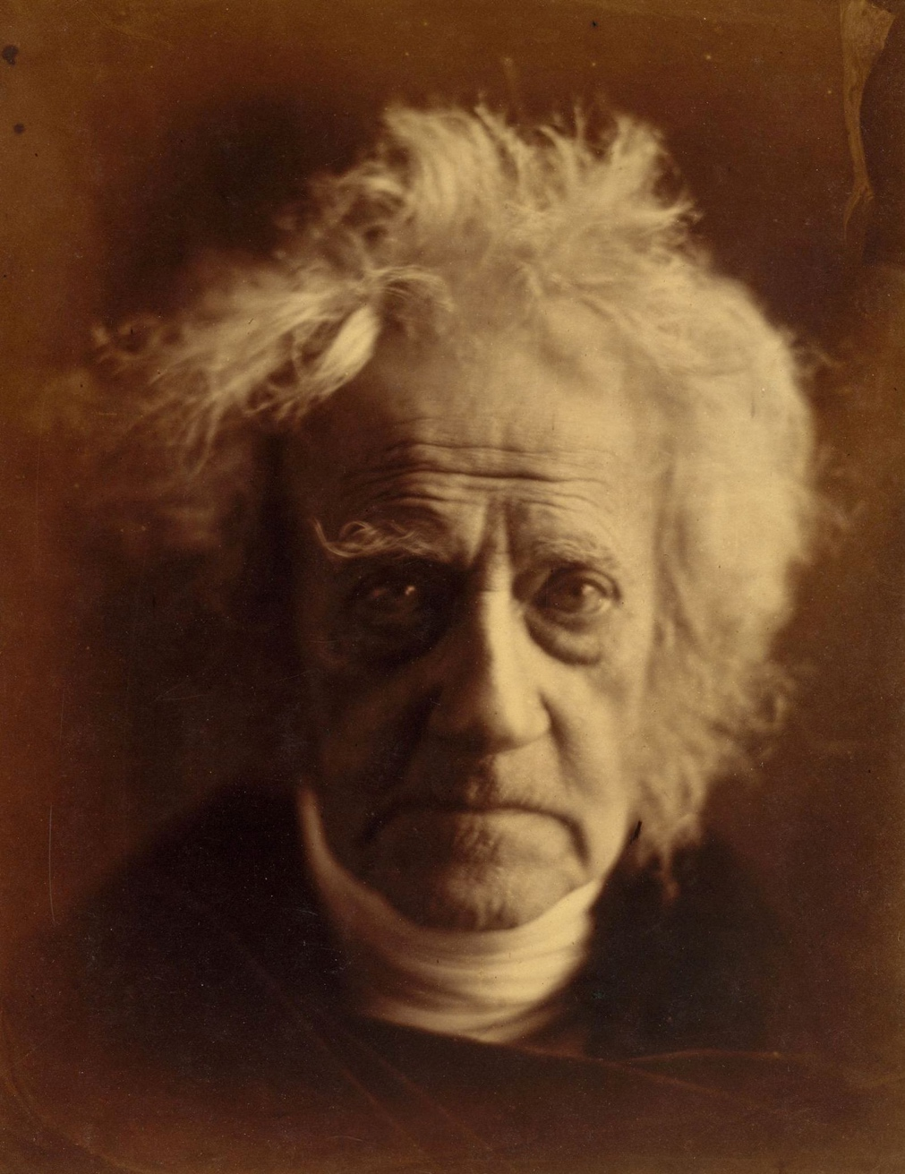
Julia Margaret Cameron, Sir John F. W. Herschel, 1867, stampa all’albumina da negativo al collodio umido su lastra di vetro, 35,5 x 27,5 cm; poi 21,3 x 15,6 cm, cliché pubblicato in fotoincisione su "Camera Work", gennaio 1913

Slide 37
Julia Margaret Cameron, Thomas Carlyle, 1867, stampa al carbone

Slide 38
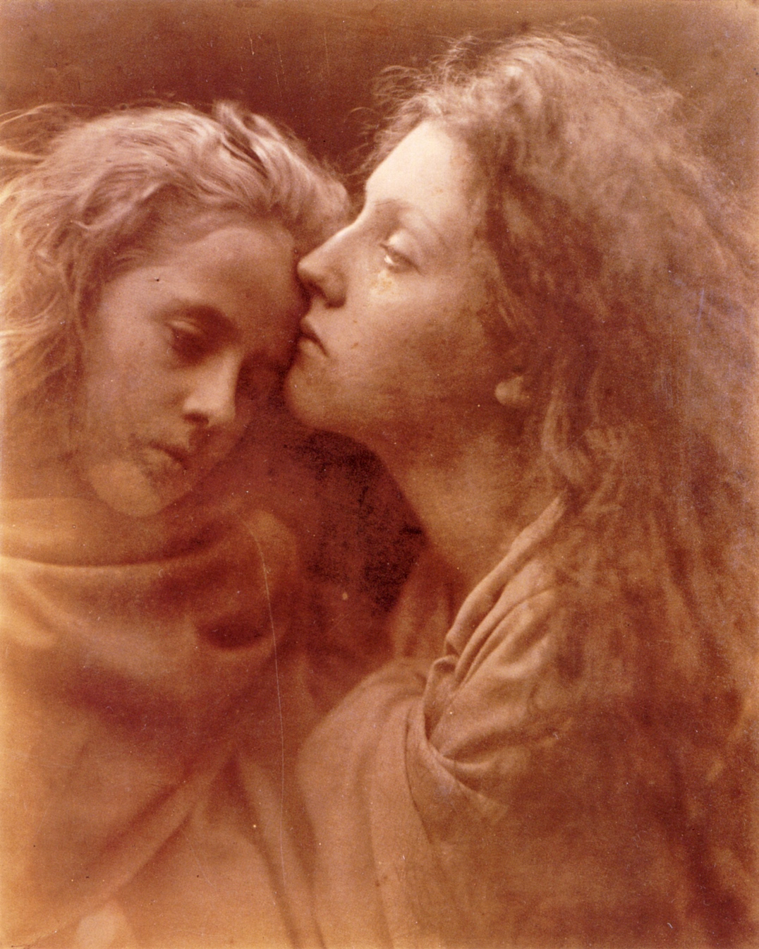
Julia Margaret Cameron, The Kiss of Peace (Mary Hiller), 1869,
stampa all'albumina da negativo al collodio umido su lastra di vetro

